Slide 1
Steam-Like-Application
Konsolenanwendung zur Verwaltung und Speicherung von Daten
Hossein Ahmadi, Jannis Lauer, Reiner Wels 19.05.2026

Slide 2
Gliederung
Projektziel & Problemstellung
Das System(UML-Anwendungsfalldiagramm)
Die Architektur (UML-Klassendiagramm)
Die Objekte im Speicher (UML-Objektdiagramm)
Code-Highlights & Live-Demo (Konsolen-Anwendung)
Persistenz & Unit Tests
Reflexion & Projektabschluss

Slide 3
Projektziel
Spiele- und Nutzerdaten müssen strukturiert verwaltet, durchsucht und persistent gespeichert werden.
Eine schlanke, performante Konsolenanwendung in Java.
Menüführung mit CRUD-Operationen (Anzeigen, Einfügen, Ändern, Löschen).
Benutzer Daten in CSV-Dateien speichern

Slide 4
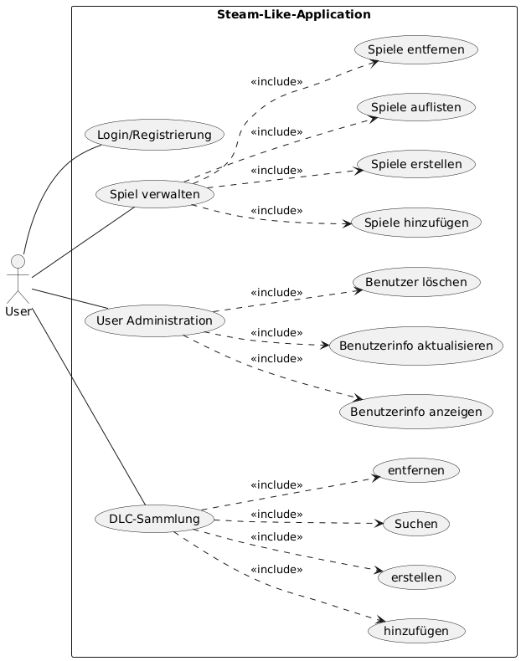
Das System (UML-Anwendungsfalldiagramm)

Slide 5
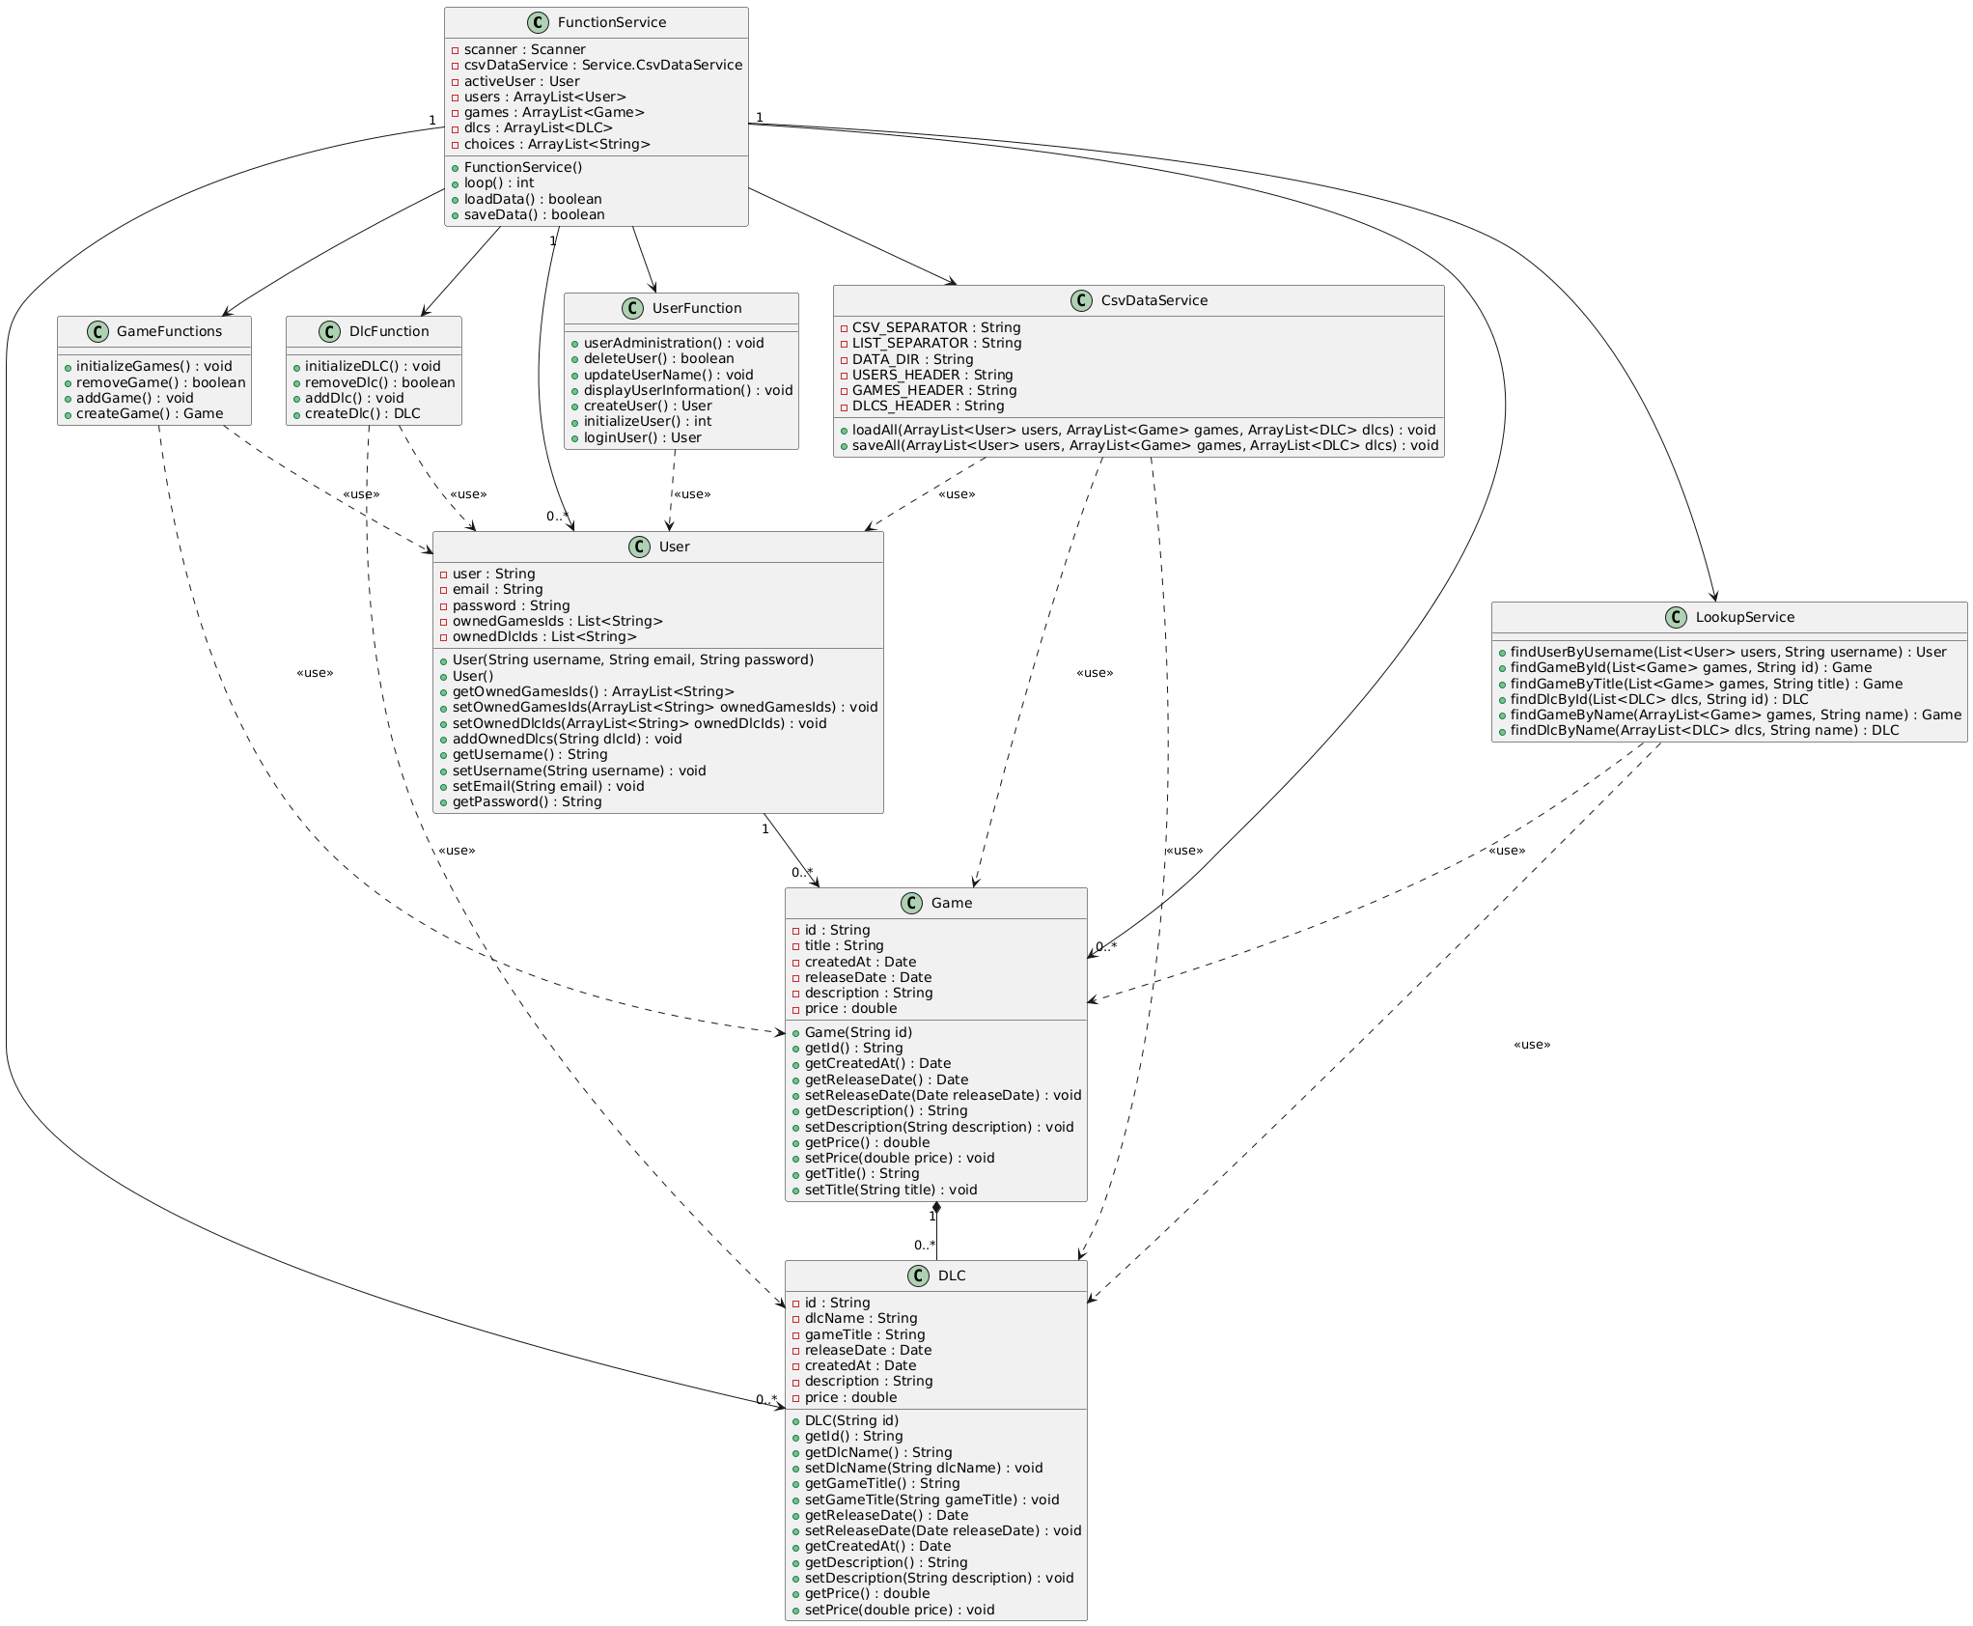
Die Architektur (UML-Klassendiagramm)

Slide 6
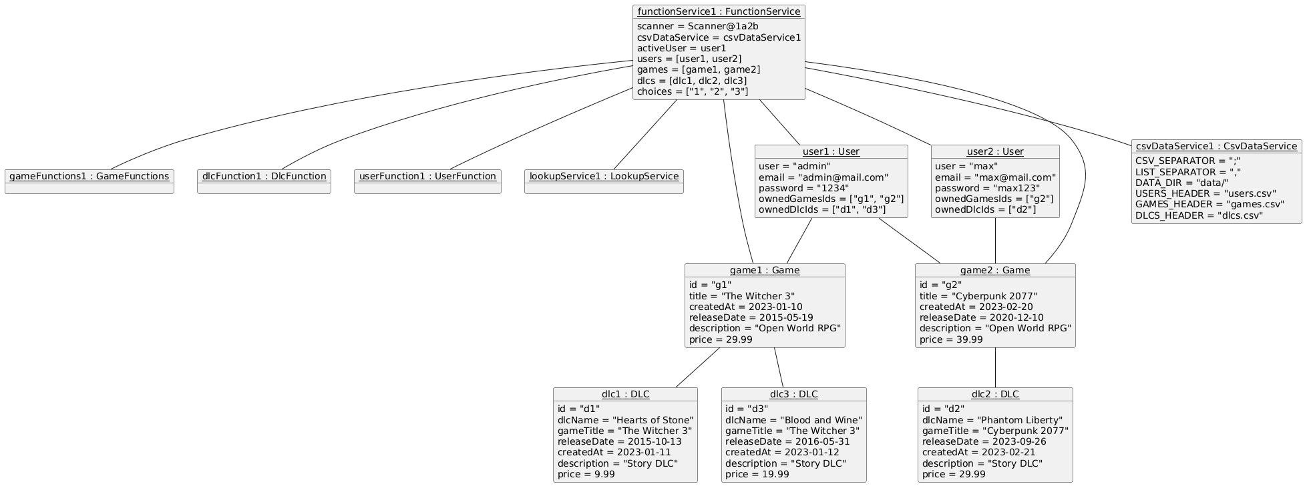
Die Objekte im (UML-Objektdiagramm)

Slide 8
Code-Highlights & Live-Demo (Konsolen-Anwendung)

Slide 9
Persistenz & Qualitätssicherung

Slide 10
Projektdokumentation & Reflexion

Slide 11







Applikation “production ready” machen

Slide 12
Quellen
GitHub:https://github.com/byte-jn/steam-like-school-project.git

Slide 13
Vielen Dank für Ihre Aufmerksamkeit

